Slide 1

TRƯỜNG ĐẠI HỌC CÔNG NGHIỆP HÀ NỘI
TRƯỜNG CÔNG NGHỆ THÔNG TIN VÀ TRUYỀN THÔNG
BẢO VỆ ĐỒ ÁN TỐT NGIỆP
NGÀNH CÔNG NGHỆ THÔNG TIN
XÂY DỰNG WEBSITE BÁN QUẦN ÁO TRỰC TUYẾN CHO CỬA HÀNG YODY BẰNG ASP.NET VÀ ANGULAR
GVHD: TS. Nguyễn Mạnh Cường
Sinh viên : Lương Bá Hoàng
Lớp: CNTT03-K16
MSV: 2021602751

Slide 2
Giải pháp công nghệ
NỘI DUNG
01
LÝ DO CHỌN ĐỀ TÀI
04
CÔNG NGHỆ SỬ DỤNG
02
MỤC TIÊU CỦA ĐỀ TÀI
05
KẾT QUẢ ĐẠT ĐƯỢC
03
QUY TRÌNH THỰC HIỆN
06
HƯỚNG PHÁT TRIỂN

Slide 3
01
LÝ DO CHỌN ĐỀ TÀI
1. Trong bối cảnh kỷ nguyên số phát triển mạnh mẽ. Việc ứng dụng các giải pháp công nghệ hiện đại vào đời sống và kinh doanh đã giúp tối ưu hóa quy trình làm việc, nâng cao năng suất và tiết kiệm đáng kể chi phí.
Đây là lý do em quyết định chọn đề tài: " Xây dựng Website bán quần áo trực tuyến cho cửa hàng YODY bằng ASP.NET và Angular " nhằm mang đến một nền tảng tiện lợi cho cả người bán lẫn người mua.
2. Trong lĩnh vực kinh doanh, đặc biệt là bán lẻ, việc phục vụ nhiều khách hàng cùng lúc và tiếp cận thị trường rộng lớn luôn là một bài toán khó.
3. Nhu cầu của doanh nghiệp YODY trong việc tăng tệp khách hàng và mở rộng hoạt động kinh doanh của doanh nghiệp trên nền tảng online.

Slide 4
02
MỤC TIÊU ĐỀ TÀI
1. Xây dựng thành công website bán quần áo trực tuyến cho cửa hàng YODY bằng ASP.NET và ANGULAR.
2. Xây dựng website có giao diện thân thiện với người dùng. Giúp doanh nghiệp thu hút tệp khách hàng mới.
3. Xây dựng website dựa trên yêu cầu chức năng và phi chức năng đã thống nhất với khách hàng.
4. Xây dựng website sử dụng công nghệ có khả năng mở rộng trong tương lai.

Slide 5
Giải pháp công nghệ
03
QUY TRÌNH THỰC HIỆN

Slide 6
QUY TRÌNH THỰC HIỆN
1. Khảo sát và phân tích nhu cầu của khách hàng (bao gồm: yêu cầu chức năng và yêu cầu phi chức năng).
2. Phân tích đặc tả chi tiết hệ thống và thiết kế cơ sở dữ liệu.
3. Lập trình hệ thống theo tài liệu đặc tả và cơ sở dữ liệu được thiết kế sẵn.
4. Xây dựng kế hoạch kiểm thử và kiểm thử hệ thống.
5. Hoàn thiện hệ thống.

Slide 7
Giải pháp công nghệ
04
CÔNG NGHỆ SỬ DUNG

Slide 8

C#
Ngôn ngữ chính để lập trình back-end là C#.
Ngôn ngữ hướng đối tượng hoàn chỉnh
Hệ sinh thái thư viện phong phú
Quản lý bộ nhớ tự động
Tính an toàn cao
Cú pháp rõ ràng

Slide 9

ASP.NET
Dựa trên nền tảng của C# sử dụng framework ASP.NET để lập trình back-end.
Hiệu năng cao
Tích hợp tốt với Visual Studio
Bảo mật mạnh mẽ
Hỗ trợ đa nền tảng (với ASP.NET Core)
Dễ dàng phát triển và bảo trì

Slide 10

TypeScipt
Ngôn ngữ chính để lập trình front-end là Typescript.
Hỗ trợ class/interface
Không lo quản lý bộ nhớ
Dễ hiểu
Cú pháp rõ ràng

Slide 11

ANGULAR
Dựa trên nền tảng của TypeScript sử dụng framework Angular để lập trình front-end.
Tự cập nhật giao diện
Dễ hiểu
Chuyển trang dễ dàng
Cú pháp rõ ràng
Dễ dàng phát triển và bảo trì

Slide 12

SQL SERVER
Cơ sở dữ liệu được sử dụng trong dự án là MongoDB
Dễ sử dụng
Bảo mật cao
Sao lưu và khôi phục tốt
Xử lý dữ liệu nhanh

Slide 13
Giải pháp công nghệ
05
KẾT QUẢ ĐẠT ĐƯỢC

Slide 14
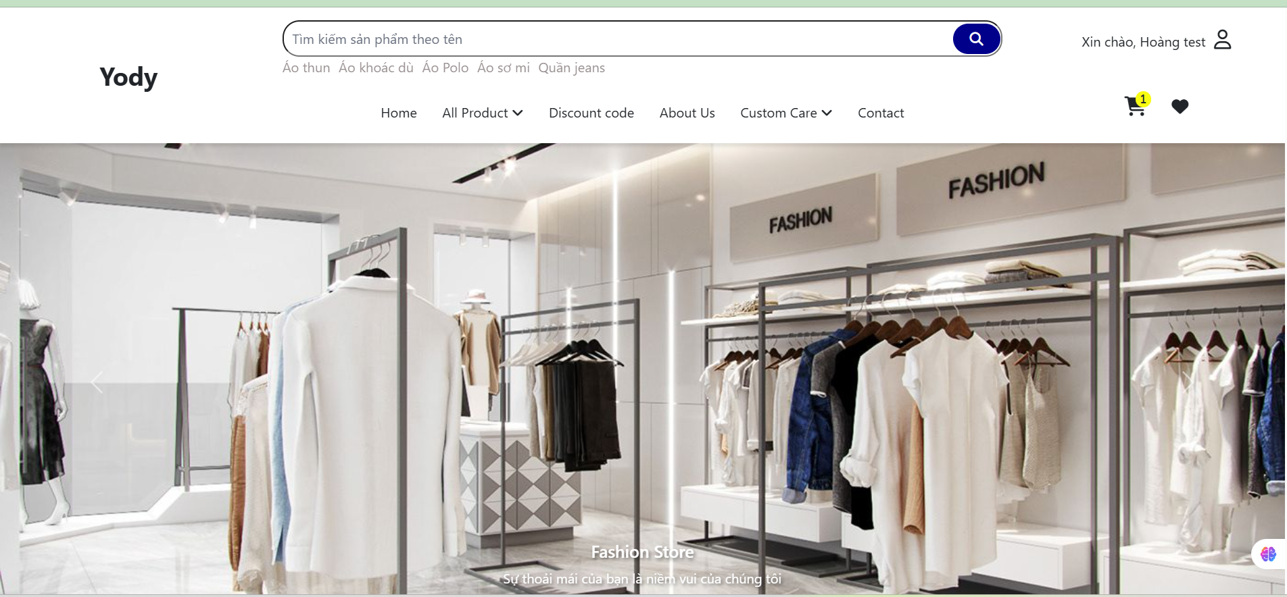
Kết quả đạt được
Về phần web user

Slide 15
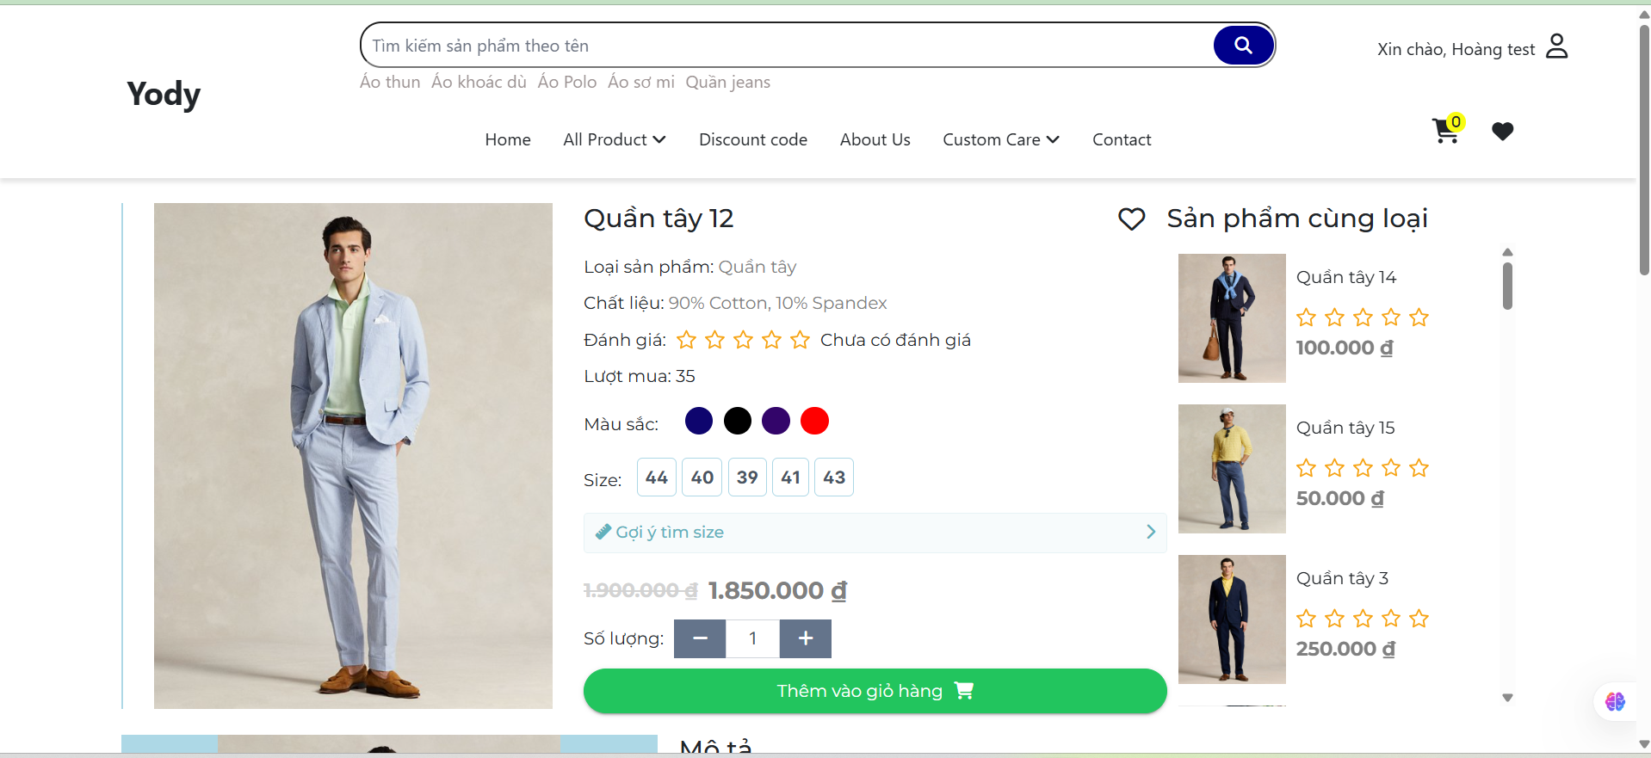
Kết quả đạt được
Về phần web user

Slide 16
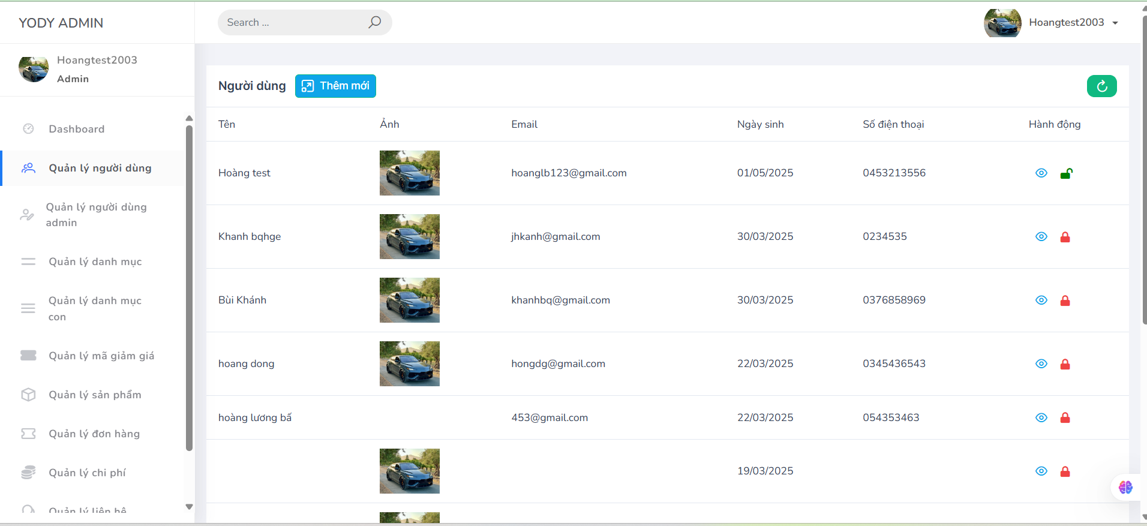
Kết quả đạt được
Về phần web admin

Slide 17
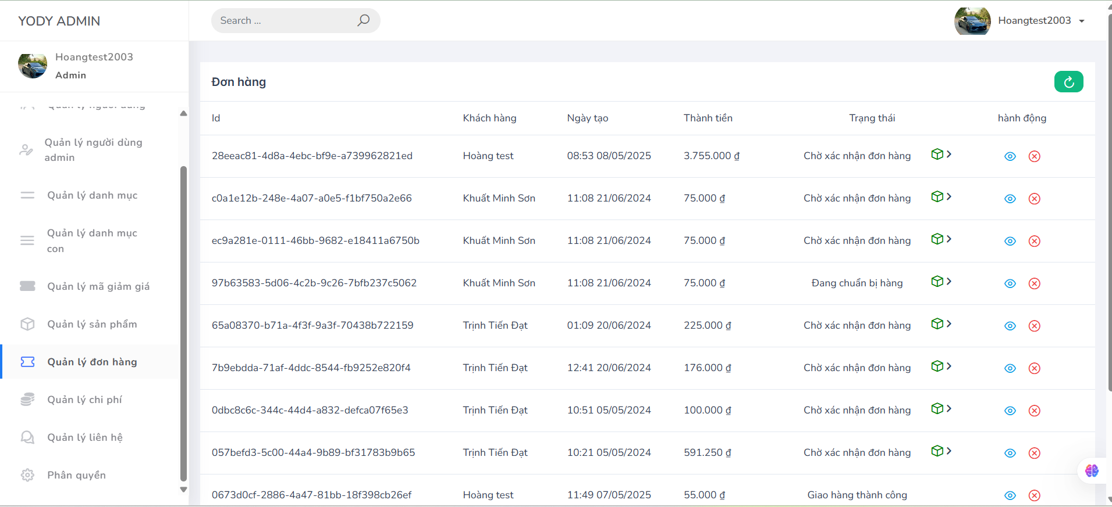
Kết quả đạt được
Về phần web admin

Slide 18
06
PƯƠNG HƯỚNG PHÁT TRIỂN

Slide 19
PHƯƠNG HƯỚNG PHÁT TRIỂN
1. Thêm hệ thống ví điện tử để hoàn tiền vào ví điện tử của người dùng, khi người dùng đã thanh toán, nhưng người dùng lại hủy đơn hàng.
2. Cho phép người dùng đăng nhập bằng nhiều hình thức hơn như Google, Microsoft, Apple ID,…
3. Phát triển thêm tính năng kế toán trên trang web admin để dễ dàng quản lý hơn.

Slide 20
XIN CẢM ƠN!

